Slide 1


從性別預算看CEDAW
新北市政府主計處

Slide 2
簡報大綱
壹、什麼是CEDAW？
貳、關於性別預算
參、以性別預算推動CEDAW
肆、結語

Slide 3
壹、什麼是CEDAW？
CEDAW為「消除對婦女一切形式歧視公約」(Convention on the Elimination of All Forms of Discrimination Against Women)
CEDAW主要內容在闡明男女平等享有一切經濟、社會、文化、公民和政治權利，締約國應採取立法及一切適當措施，消除對婦女之歧視，確保男女在教育、就業、保健、家庭、政治、法律、社會、經濟等各方面享有平等權利。

Slide 4

貳、關於性別預算
運用性別統計及性別分析後，倘某一特定之性別族群於某些計畫或政策上處於弱勢，此時需政府制訂法令、規定或方案等予以輔助，並透過預算程序分配之資源，即所謂性別預算，其係將政府施政及財務資源融合性別觀點的工具。

Slide 5
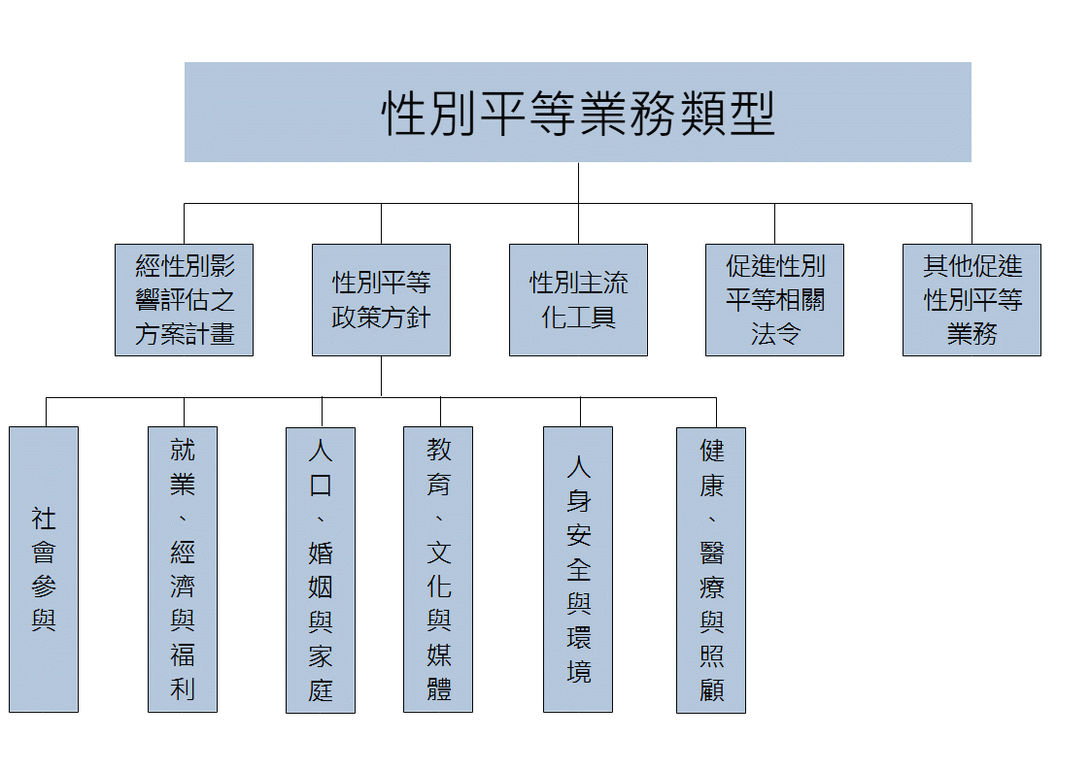

貳、關於性別預算
本府性別預算性別平等業務類型分類如下圖：

Slide 6
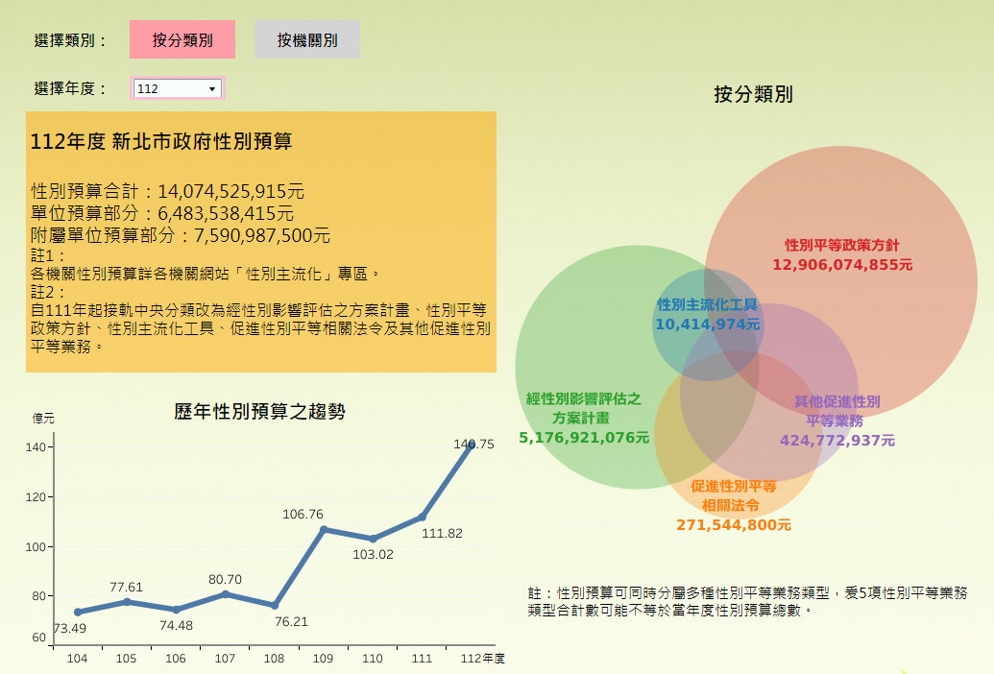
貳、關於性別預算
本府112年度性別預算編列情形：

Slide 7
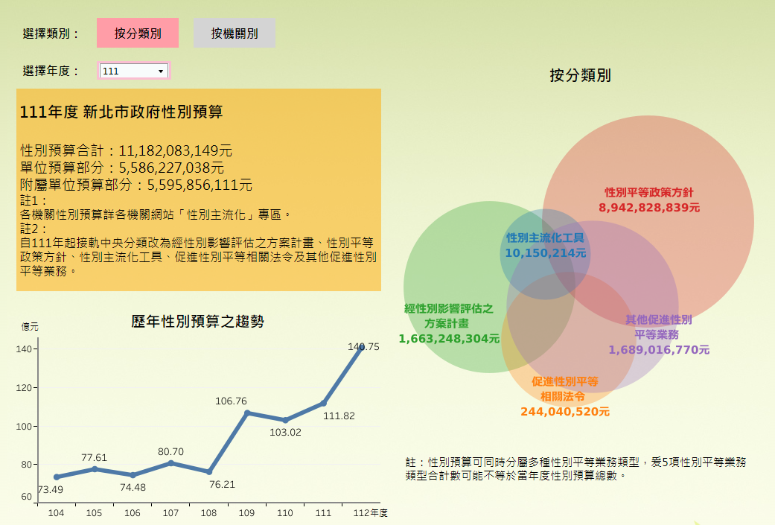
貳、關於性別預算
本府111年度性別預算編列情形：

Slide 8



貳、關於性別預算
經性別影響評估之方案計畫：
性別影響評估：是落實性別主流化的工具之一，目的在促使政策制定者更能清楚掌握男女不同處境，並設定預期的結果，使性別落差獲得改善，確保政策、計畫與法案，從研擬規劃、決策、執行、監督評估與事後檢討建議等各階段過程，都能納入性別觀點。
112年度辦理計畫項目例舉如下：
1.補助公車業者汰換購置環保及低地板公車及相關設備
2.新北市泰山中山青年社會住宅新建工程計畫
3.普設平價幼兒園
4.幼兒就學補助
經性別影響評估之方案計畫
年度 | 預算數(元)
112 | 5,176,921,076
111 | 1,663,248,304
112較111年度增加35.14億元，主要係112年度幼兒學前補助29.77億元由其他促進性別平等業務改分類為經性別影響評估之方案計畫及性別平等政策方針-人口、婚姻與家庭。

Slide 9
貳、關於性別預算
性別主流化工具：
性別主流化：是一種策略，也是一種價值，希望所有政府的計畫與法律要具有性別觀點，並在作成決策之前，對男性和女性的可能影響進行分析，以促使政府資源配置確保不同性別平等獲取享有參與社會、公共事務及資源取得之機會，最終達到實質性別平等。
性別主流化工具
年度 | 預算數(元)
112 | 10,414,974
111 | 10,150,214
112年度辦理計畫項目例舉如下：
1.召開性別平等專案小組會議
2.辦理性別統計
3.彙編性別預算
4.性別主流化課程

Slide 10
貳、關於性別預算
促進性別平等相關法令：依據性別平等相關法令(如性別平等工作法、性別平等教育法、家庭暴力防治法、性騷擾防治法、公共場所母乳哺育條例、消除對婦女一切形式歧視公約施行法等)。
促進性別平等相關法令
年度 | 預算數(元)
112 | 271,544,800
111 | 244,040,520
112年度辦理計畫項目例舉如下：
1.落實設置性別友善廁所
2.家庭暴力暨性侵害服務支持發展方案
3.跟騷宣導
4.哺乳室使用維護費

Slide 11
貳、關於性別預算
其他促進性別平等業務：非屬「經性別影響評估之方案計畫」、「性別平等政策方針」、「性別主流化工具」及「促進性別平等相關法令」計4類，但具有促進性別平等目的或效果者。
其他促進性別平等業務
年度 | 預算數(元)
112 | 424,772,937
111 | 1,689,016,770
112年度辦理計畫項目例舉如下：
1.辦理公設民營身心障礙福利機構
2.辦理身心障礙者社區式日間照顧服務
3.候車設施增設及既有設施改善
112較111年度減少12.64億元，主要係112年度幼兒就學補助辦理性別影響評估及列入性別平等政策方針-人口、婚姻與家庭，致其他促進性別平等業務減少11.61億元。

Slide 12


參、以性別預算推動CEDAW
一、性別平等業務類型-性別平等政策方針-社會參與(1/2)
CEDAW 第7條：締約各國應採取一切適當措施，消除在本國政治和公共生活中對婦女的歧視，特別應保證婦女與男子平等的條件下：
(a)在一切選舉和公民投票中有選舉權，並在一切民選機構有被選舉權；
(b)參與政府政策的制定及其執行，並擔任各級政府公職，執行一切公務；
(c)參加有關本國公共和政治生活的非政府組織和協會。

Slide 13
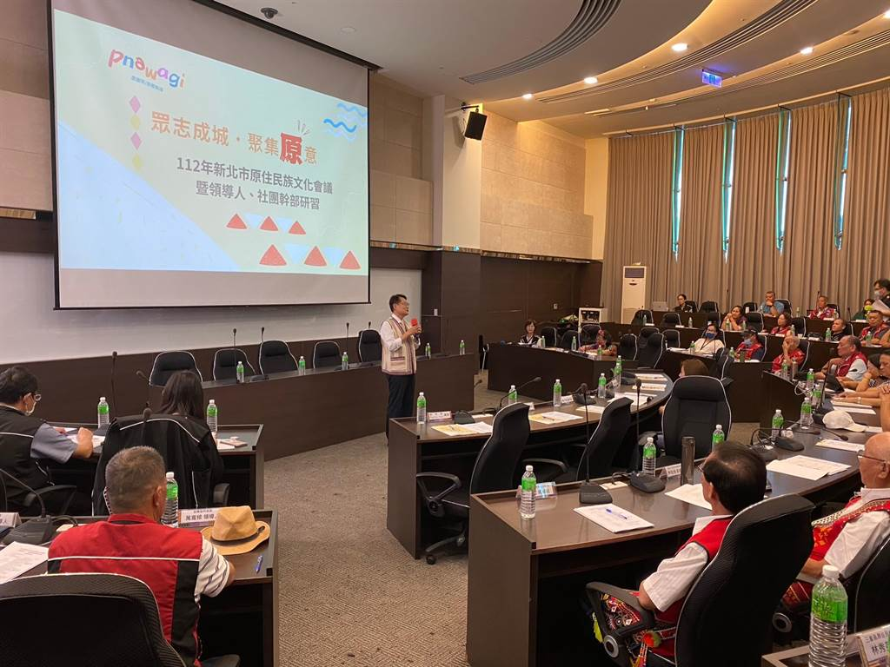
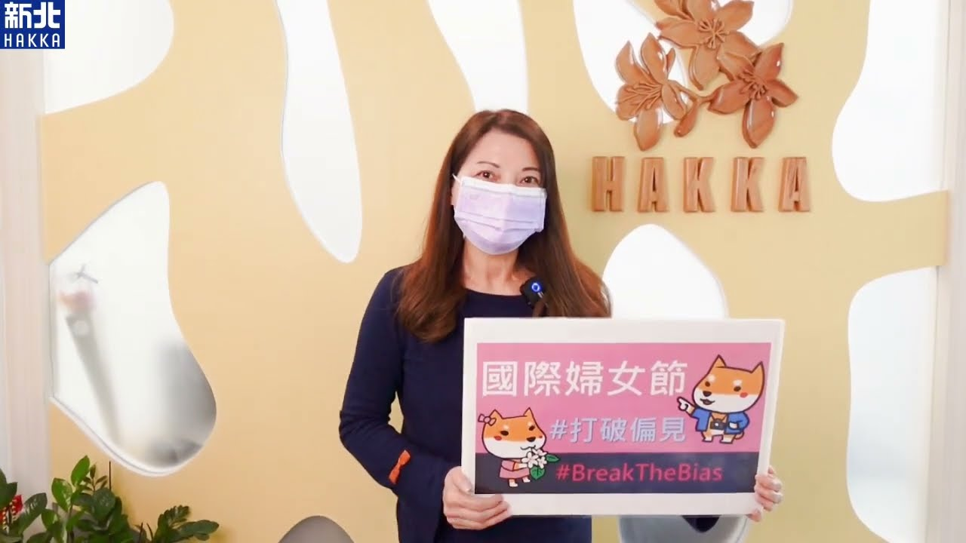
參、以性別預算推動CEDAW
一、性別平等業務類型-性別平等政策方針-社會參與(2/2)
112年度辦理計畫項目例舉如下：
1.推動女性於原住民社團從事公共事務與活動
2.女性主管參與研習課程
3.客家女力迎向國際(客家女性國際展風華)
社會參與
年度 | 預算數(元)
112 | 20,402,433
111 | 22,449,690

Slide 14
參、以性別預算推動CEDAW
二、性別平等業務類型-性別平等政策方針-就業、經濟與福利(1/3)
CEDAW 第11條：
1.締約各國應採取一切適當措施，消除在就業方面對婦女的歧視，以保證她們在男女平等的
基礎上享有相同權利，特別是：
(a)人人有不可剝奪的工作；
(b)享有相同就業機會的權利，包括在就業方面相同甄選標準；
(c)享有自由選擇專業和職業，提升和工作保障，一切服務的福利和條件，接受職業培訓和進
修，包括實習培訓、高等職業培訓和經常性培訓的權利；
(d)同等價值的工作享有同等報酬包括福利和享有平等待遇的權利，在評定工作的表現方面，
也享有平等待遇的權利；
(e)享有社會保障的權利，特別是在退休、失業、疾病、殘廢和老年或在其他喪失工作能力的
情況下，以及享有帶薪度假的權利；
(f)在工作條件方面享有健康和安全保障，包括保障生育機能的權利。

Slide 15


參、以性別預算推動CEDAW
二、性別平等業務類型-性別平等政策方針-就業、經濟與福利(2/3)
CEDAW 第11條：
2.締約各國為使婦女不致因結婚或生育而受歧視，又為保障其有效的工作權利起見，應採取
適當措施：
(a)禁止以懷孕或產假為理由予以解僱，以及以婚姻狀況為理由予以解僱的歧視，違反規定者
予以制裁；
(b)實施帶薪產假或具有同等社會福利的產假，而不喪失原有工作、年資或社會津貼；
(c)鼓勵提供必要的輔助性社會服務，特別是通過促進建立和發展托兒設施系統，使父母得以
兼顧家庭義務和工作責任並參與公共事務；
(d)對於懷孕期間從事確實有害於健康的工種的婦女，給予特別保護。

Slide 16
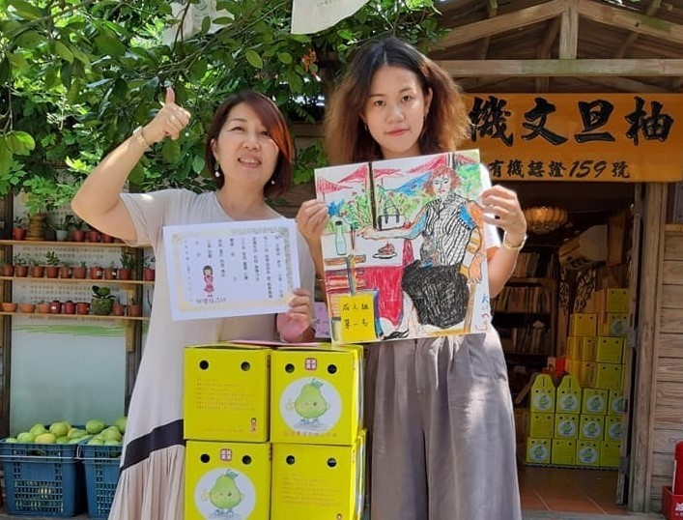
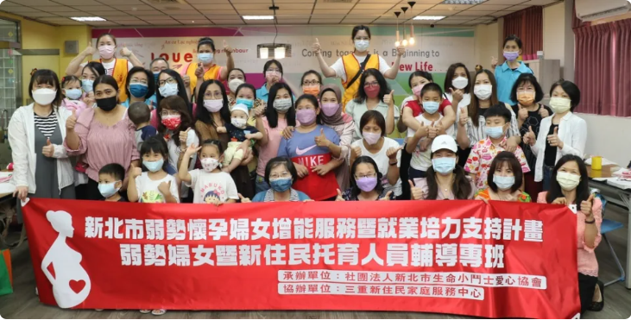
參、以性別預算推動CEDAW
二、性別平等業務類型-性別平等政策方針-就業、經濟與福利(3/3)
112年度辦理計畫項目例舉如下：
1.「看見新北女青農」專案計畫
2.婦女增能就業培力計畫
3.中高齡及就業條件相對不利婦女經濟賦權
4. 「女力永續、創新經濟」-創業勇氣深固方案
就業、經濟與福利
年度 | 預算數(元)
112 | 186,245,760
111 | 122,797,635

Slide 17

參、以性別預算推動CEDAW
三、性別平等業務類型-性別平等政策方針-人口、婚姻與家庭(1/2)
CEDAW 第16條：締約各國應採取一切適當措施，消除在有關婚姻和家庭關係的一切事務上對婦女的歧視，並特別應保證婦女在男女平等的基礎上：
(a)有相同的締結婚約的權利；
(b)有相同的自由選擇配偶和非經本人自由表示、完全同意不締結婚約的權利；
(c)在婚姻存續期間以及解除婚姻關係時，有相同的權利和義務；
(d)不論婚姻狀況如何，在有關子女的事務上，作為父母親有相同的權利和義務。但在任何情
形下，均應以子女的利益為重；
(f)在監護、看管、受托和收養子女或類似的制度方面，如果國家法規有這些觀念的話，有相
同的權利和義務。但在任何情形下，均應以子女的利益為重；

Slide 18
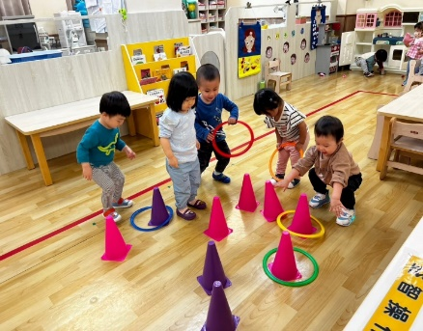
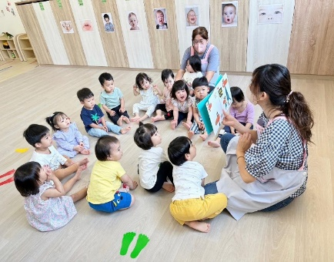
參、以性別預算推動CEDAW
三、性別平等業務類型-性別平等政策方針-人口、婚姻與家庭(2/2)
112年度辦理計畫項目例舉如下：
1.公共托育中心
2.補助辦理托育公共及準公共化服務暨托育管理計畫
3.特定對象婦女支持性方案(單親及新住民家庭)
人口、婚姻與家庭
年度 | 預算數(元)
112 | 6,663,183,793
111 | 3,005,217,083
112較111年度增加36.58億元，主要係112年度幼兒學前補助29.77億元由其他促進性別平等業務改分類為經性別影響評估之方案計畫及性別平等政策方針-人口、婚姻與家庭。

Slide 19

參、以性別預算推動CEDAW
四、性別平等業務類型-性別平等政策方針-教育、文化與媒體(1/2)
CEDAW 第10條：締約各國應採取一切適當措施以消除對婦女的歧視，以保證婦女在教育方面享有與男子平等的權利，特別是在男女平等的基礎上保證：
(a)在各類教育機構，不論其在城市或農村，在專業和職業輔導、取得學習機會和文憑等方面都有相同的條件。在學前教育、普通教育、技術、專業和高等技術教育以及各種職業培訓方面，都應保證這種平等；
(c)為消除在各級和各種方式的教育中對男女任務的任何定型觀念，應鼓勵實行男女同校和其他有助於實現這個目的的教育形式，並特別應修訂教科書和課程以及相應地修改教學方法；
(e)接受成人教育、包括成人識字和實用讀寫能力的教育的機會相同，特別是為了盡早縮短男女之間存在的教育水平上的一切差距；

Slide 20
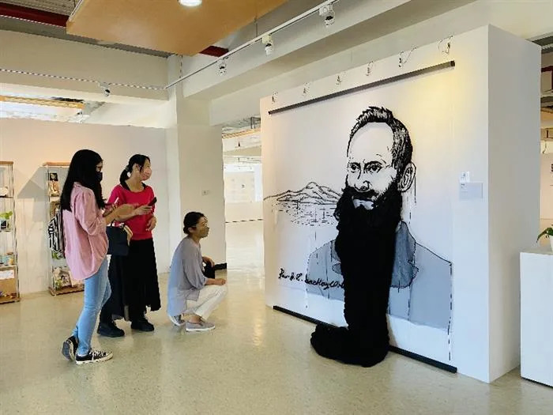
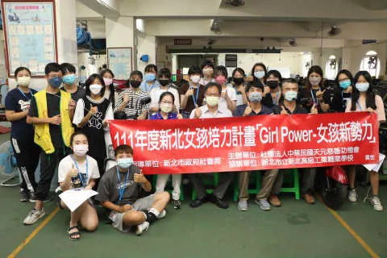
參、以性別預算推動CEDAW
四、性別平等業務類型-性別平等政策方針-教育、文化與媒體(2/2)
教育、文化與媒體
年度 | 預算數(元)
112 | 12,123,000
111 | 17,219,000
112年度辦理計畫項目例舉如下：
1.淡古女性藝術家成果計畫
2.新北女孩培力計畫
3.女性領導力培訓計畫

Slide 21

參、以性別預算推動CEDAW
五、性別平等業務類型-性別平等政策方針-人身安全與環境(1/2)
CEDAW 第2條：締約各國譴責對婦女一切形式的歧視，協議立即用一切適當辦法，推行消除對婦女歧視的政策。為此目的，承擔：
(a)男女平等的原則如尚未列入本國憲法或其他有關法律者，應將其列入，並以法律或其他適
當方法，保證實現這項原則；
(b)採取適當立法和其他措施，包括在適當情況下實行制裁，以禁止對婦女的一切歧視；
(c)為婦女確立與男子平等權利的法律保護，通過各國的主管法庭及其他公共機構，保證切實
保護婦女不受任何歧視；
(d)不採取任何歧視婦女的行為或做法，並保證政府當局和公共機構的行動都不違背這項義務；
(e)採取一切適當措施，消除任何個人、組織或企業對婦女的歧視；

Slide 22
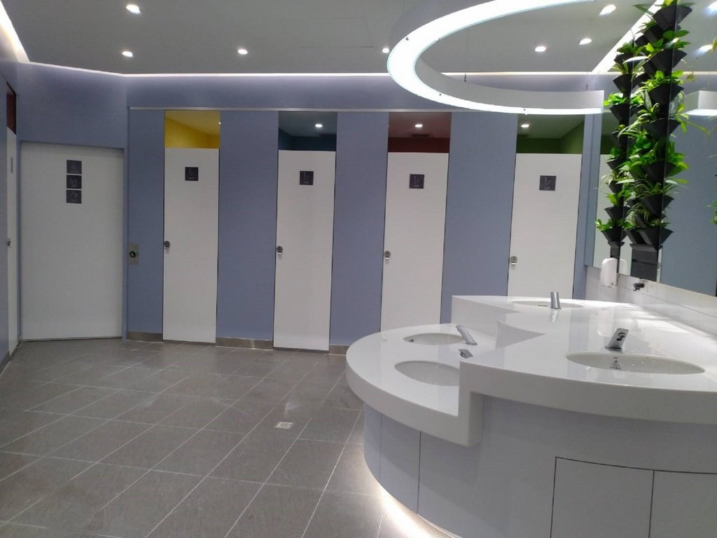
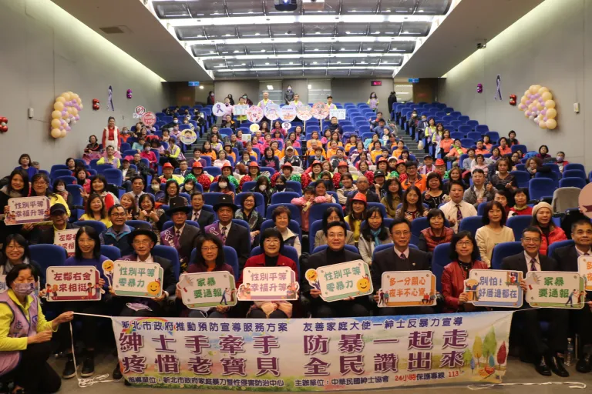
參、以性別預算推動CEDAW
五、性別平等業務類型-性別平等政策方針-人身安全與環境(2/2)
112年度辦理計畫項目例舉如下：
1.落實設置性別友善廁所
2.家庭暴力暨性侵害服務及支持發展方案
3.家庭暴力暨性侵害各類宣導方案
4.跟騷宣導
人身安全與環境
年度 | 預算數(元)
112 | 5,275,778,817
111 | 5,111,131,749

Slide 23


參、以性別預算推動CEDAW
六、性別平等業務類型-性別平等政策方針-健康、醫療與照顧(1/2)
CEDAW 第12條：
1.締約各國應採取一切適當措施以消除在保健方面對婦女的歧視，保證她們在男女平等的基
礎上取得各種包括有關計劃生育的保健服務。
2.締約各國應保證為婦女提供有關懷孕、分娩和產後期間的適當服務，必要時予以免費，並
保證在懷孕和哺乳期間得到充分營養。

Slide 24
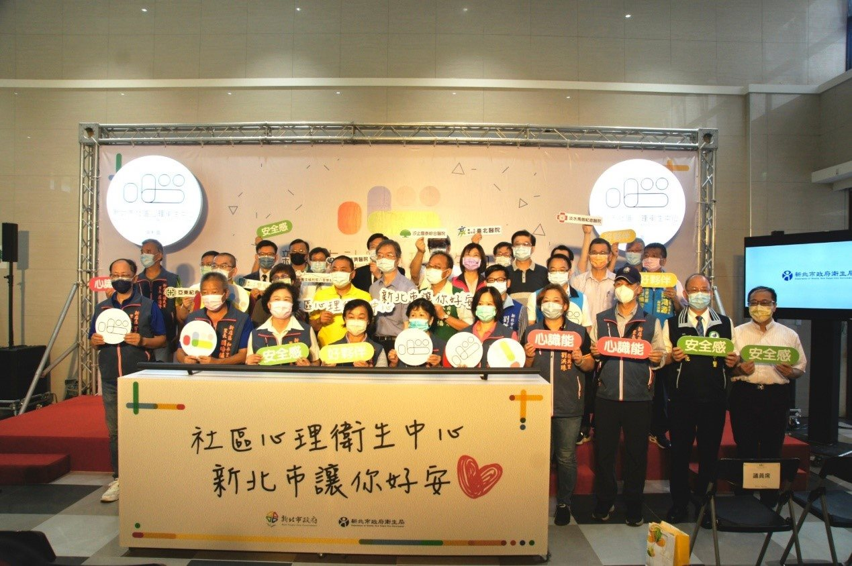
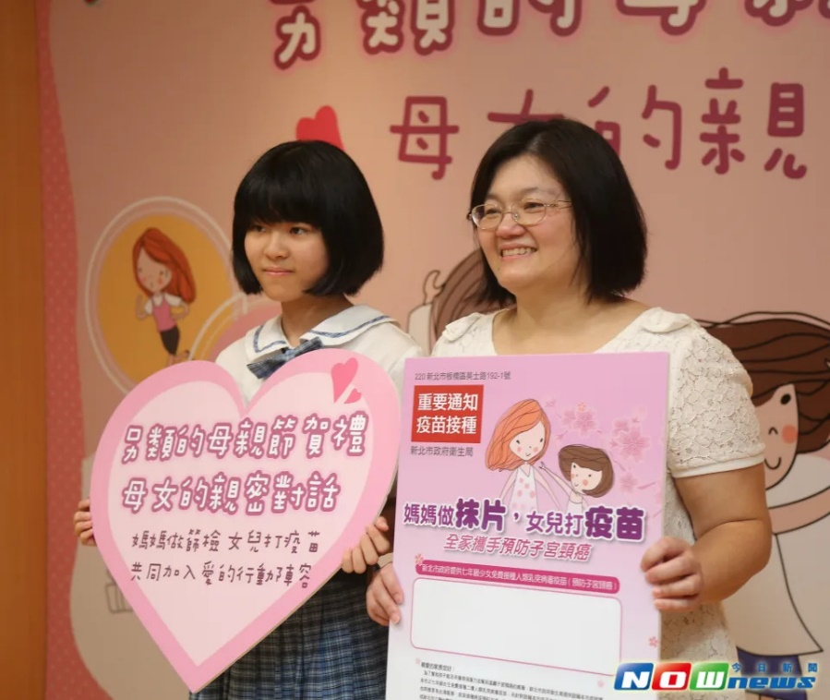
參、以性別預算推動CEDAW
六、性別平等業務類型-性別平等政策方針-健康、醫療與照顧(2/2)
健康、醫療與照顧
年度 | 預算數(元)
112 | 748,341,052
111 | 664,013,682
112年度辦理計畫項目例舉如下：
1.健康醫療暨性平宣導計畫(含月經平權)
2.孕產婦家庭心理健康促進及憂鬱關懷服務
3.婦女癌症篩檢(子宮頸癌/乳癌篩檢)

Slide 25

肆、結語
為利推動CEDAW施行，應精進性別預算之編製，使性別預算統計結果更完善，有助支援研擬更具性別平等意識之政策。

